Slide 1
LICZBY ARMSTRONGA/LICZBY NARCYSTYCZNE
AUTORZY:
Błażej Homa
oraz
Dawid Madej

Slide 2
DEFINICJA
Liczby Armstronga to takie liczby naturalne, które są równe sumie swoich cyfr podniesionych do potęgi równego długości liczby.
Przykładowo:
153 jest liczbą Armstronga, ponieważ 1^3 + 5^3 + 3^3 = 153.
Liczby te mają stałą liczbę cyfr i są rzadkie. Co więcej, ich suma cyfr jest zawsze podzielna przez 9. Liczby Armstronga mają zastosowanie w matematyce i kryptografii, gdzie mogą być używane do generowania kluczy kryptograficznych.

Slide 3
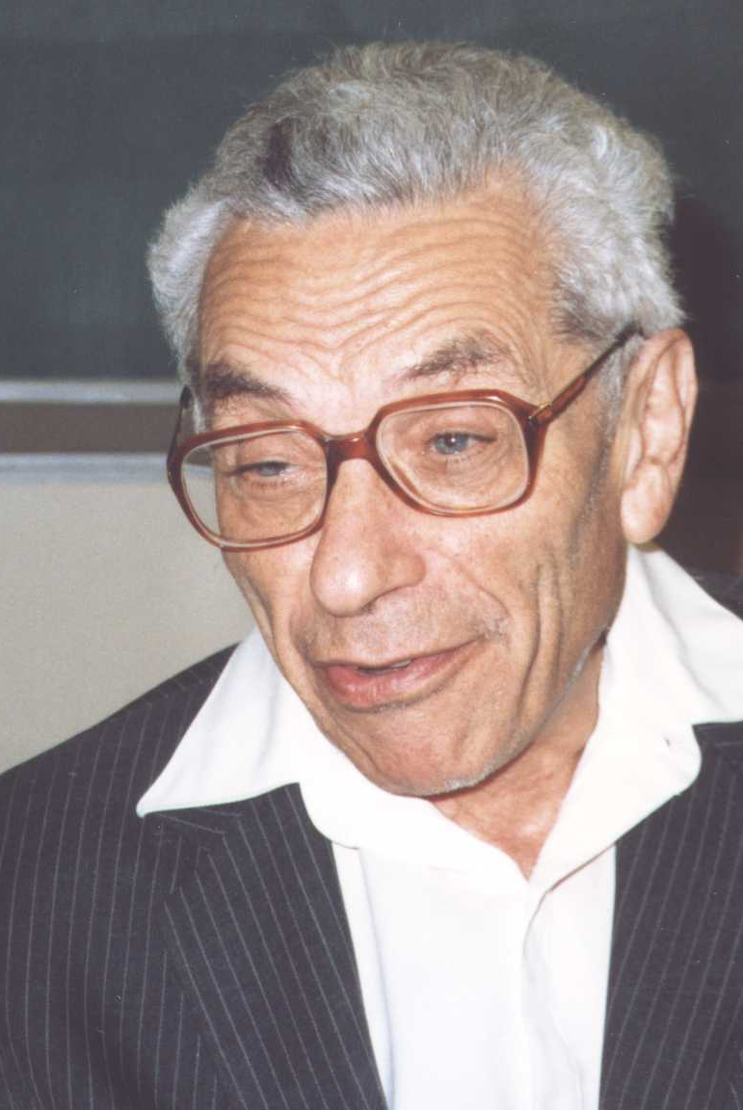
ODKRYWCA CZĘŚĆ 1
Odkrycie liczb Armstronga jest przypisywane Paulowi Erdősowi, węgierskiemu matematykowi, który był jednym z najbardziej wpływowych i płodnych matematyków XX wieku.
Erdős podróżując po świecie w 1945 roku, podczas pobytu w Stanach Zjednoczonych, spotkał indyjskiego matematyka Dattaraya Ramchandre Kaprekar, który pokazał mu liczby Kaprekar, które są podobne do liczb Armstronga.

Slide 4
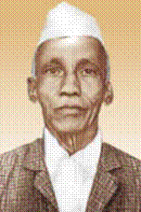
LICZBY KAPREKAR
Liczby Kaprekar to liczby naturalne, których kwadrat może być podzielony na dwie części, takie że suma tych części daje liczbę pierwotną. Konkretniej, dla danej liczby n, jej kwadrat n^2 może zostać podzielony na dwie liczby, takie że ich suma wynosi n.
Przykładowo:
liczba 45 jest liczbą Kaprekar, ponieważ 45^2 = 2025, a 20 + 25 = 45.
Liczby Kaprekar są stosunkowo rzadkie i nie ma ich wiele. Pierwsze siedem liczb Kaprekar to: 1, 9, 45, 55, 99, 297 i 703.

Slide 5
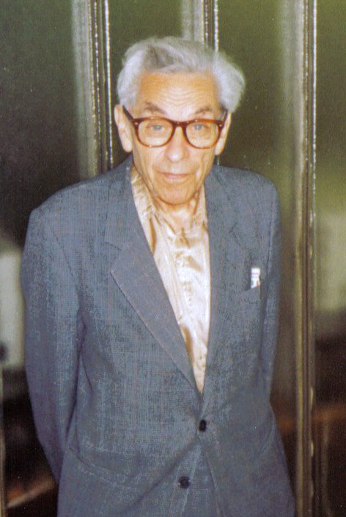
ODKRYWCA CZĘŚĆ 2
Erdős postanowił zbadać i zdefiniować ogólnie liczby, dla których suma cyfr podniesionych do potęgi ich długości jest równa samej liczbie. W ten sposób Erdős przypisał im nazwę "liczby narcystyczne", ponieważ wydawały się one "samouwielbiające" i "egocentryczne", gdyż zawsze podkreślały swoją własną wartość.
Później w 1961 roku, amerykański matematyk Michael F. Armstrong opublikował artykuł, w którym przedstawił te liczby jako liczby Armstronga, co było bardziej opisowe niż nazwa "liczby narcystyczne". Od tego czasu te liczby są znane jako liczby Armstronga.

Slide 6
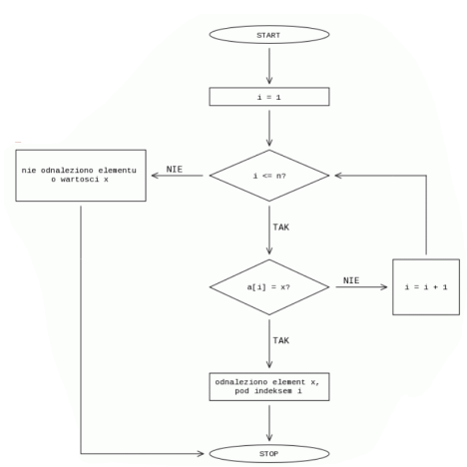
SPOSOBY WYKRYWANIA LICZB ARMSTRONGA: BRUTE FORCE
Algorytm siły brute-force:
Jest to najprostszy algorytm i polega na iteracji przez wszystkie liczby naturalne, sprawdzając każdą z nich, czy jest liczbą Armstronga.
Aby sprawdzić, czy dana liczba jest liczbą Armstronga, należy obliczyć sumę potęg cyfr danej liczby i porównać ją z tą samą liczbą.
Jeśli są równe, to liczba jest liczbą Armstronga. Ten algorytm jest jednak bardzo czasochłonny, ponieważ musi sprawdzić wszystkie liczby do określonej granicy.

Slide 7
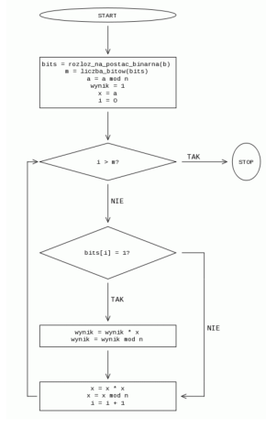
SPOSOBY WYKRYWANIA LICZB ARMSTRONGA: ARYTMETYKA MODULARNA
Do wykrycia liczb Armstronga można wykorzystać arytmetykę modularną. Można to zrobić poprzez obliczenie sumy potęg cyfr liczby, podobnie jak w algorytmie siłowym (brute-force), ale używając arytmetyki modularnej zamiast zwykłego dodawania.
Konkretnie, dla danej liczby n, aby sprawdzić, czy jest to liczba Armstronga, należy:
1.Obliczyć liczbę cyfr k w liczbie n
2.Podnieść każdą cyfrę liczby n do potęgi k, a następnie dodać te wartości
3.Porównać wynik z n, jeśli wynik jest równy n, to liczba n jest liczbą Armstronga
Można to zapisać w postaci równania:
n = (a1^k + a2^k + ... + am^k) mod n,
gdzie a1, a2, ..., am to cyfry liczby n, k to liczba cyfr w liczbie n, a mod b oznacza resztę z dzielenia a przez b.
Korzystając z arytmetyki modularnej, można obliczyć sumę potęg cyfr liczby n w czasie liniowym O(log n), co jest znacznie szybsze niż algorytm siłowy.

Slide 8
SPOSOBY WYKRYWANIA LICZB ARMSTRONGA: DZIELENIE I RESZTA
Można to zapisać w postaci pętli:
int k = 0;
int n_copy = n;
while (n_copy > 0) {
n_copy /= 10;
k++;
}
int sum = 0;
n_copy = n;
while (n_copy > 0) {
int digit = n_copy % 10;
sum += power(digit, k);
n_copy /= 10;
}
if (sum == n) { // n jest liczbą Armstronga
}
Do wykrycia liczb Armstronga można również wykorzystać algorytm dzielenia i reszty. Aby to zrobić, należy użyć operacji dzielenia i reszty z dzielenia, aby wyodrębnić poszczególne cyfry liczby.
Konkretnie, dla danej liczby n, aby sprawdzić, czy jest to liczba Armstronga, należy:
1.Obliczyć liczbę cyfr k w liczbie n
2.Podzielić n przez 10 i obliczyć resztę z dzielenia, aby uzyskać ostatnią cyfrę liczby (np. n % 10)
3.Podnieść tę cyfrę do potęgi k i dodać do sumy (np. suma += (n % 10) ^ k)
4.Podzielić n przez 10 i odrzucić ostatnią cyfrę (np. n /= 10)
5.Powtarzać kroki 2-4, aż n osiągnie wartość zero
6.Porównać sumę z n, jeśli wynik jest równy n, to liczba n jest liczbą Armstronga

Slide 9
SPOSOBY WYKRYWANIA LICZB ARMSTRONGA: DZIELENIE I RESZTA
Do wykrycia liczb Armstronga można również wykorzystać szybkie potęgowanie. Szybkie potęgowanie jest algorytmem, który pozwala na podnoszenie liczby do potęgi w czasie logarytmicznym.
Konkretnie, dla danej liczby n, aby sprawdzić, czy jest to liczba Armstronga, należy:
1.Obliczyć liczbę cyfr k w liczbie n
2.Podzielić n przez 10 i obliczyć resztę z dzielenia, aby uzyskać ostatnią cyfrę liczby (np. n % 10)
3.Podnieść tę cyfrę do potęgi k, używając szybkiego potęgowania (np. power(n % 10, k))
4.Dodać wynik do sumy (np. suma += power(n % 10, k))
5.Podzielić n przez 10 i odrzucić ostatnią cyfrę (np. n /= 10)
6.Powtarzać kroki 2-5, aż n osiągnie wartość zero
7.Porównać sumę z n, jeśli wynik jest równy n, to liczba n jest liczbą Armstronga

Slide 10

ZASTOSOWANIA: KRYPTOGRAFIA
W kryptografii liczby Armstronga / narcystyczne są wykorzystywane do generowania kluczy prywatnych i publicznych, a także do generowania tajnych liczb pseudolosowych. Wynika to z faktu, że liczby Armstronga / narcystyczne są trudne do wygenerowania, co czyni je idealnymi do wykorzystania w kryptografii.

Slide 11
ZASTOSOWANIA: TEORIA LICZB
W teorii liczb liczby Armstronga / narcystyczne są ważnymi obiektami badawczymi. Na przykład, liczby Armstronga są powiązane z tzw. liczbami Hardy'ego-Ramanujana, które są silnie związane z problemem Waringa-Goldbacha, a także z problemami związanymi z liczbami automorficznymi.

Slide 12
ZASTOSOWANIA: ALGORYTMY
Liczby Armstronga / narcystyczne są często wykorzystywane w algorytmach testujących, takich jak test Fermata, test Millera-Rabina i test Solovaya-Strassena. Ponieważ liczby Armstronga / narcystyczne są trudne do wygenerowania, testowanie liczb pod kątem tego, czy są one liczbami Armstronga / narcystycznymi, może pomóc w zwiększeniu bezpieczeństwa algorytmów.

Slide 13
OBLICZANIE LICZBY ARMSTRONGA W RÓŻNYCH SYSTEMACH LICZBOWYCH
Aby obliczyć liczbę Armstronga w systemie liczbowym o podstawie b, musimy wykonać następujące kroki:
1. Określ liczbę cyfr n w liczbie, która jest zależna od systemu liczbowego, w którym działa się na tej liczbie. Na przykład, jeśli liczba jest zapisana w systemie binarnym, np.: n = 6 dla 110101, ponieważ jest 6 cyfr w tej liczbie binarnej.
2. Podnieś każdą cyfrę liczby do potęgi n i dodaj wyniki.
3. 1^6 + 1^5 + 0^4 + 1^3 + 0^2 + 1^1 = 32 + 16 + 8 + 1 = 57
4. Jeśli wynik jest równy oryginalnej liczbie, to jest to liczba Armstronga w tym systemie liczbowym.

Slide 14
KONIEC

